Slide 1
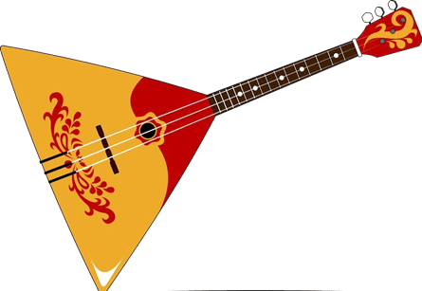
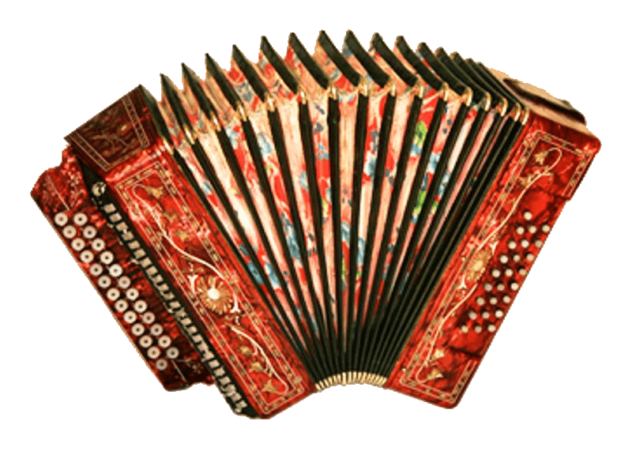
Муниципальное дошкольное общеобразовательное бюджетное учреждение «Детский сад №5 «Аистёнок» г. Волхов
«Заиграй-ка балалайка, ты гармошечка подпой!»
Вторая группа раннего возраста «Теремок» общеразвивающей направленности
Воспитатели: Сахарова С.Н.
Макеева А.В.

Slide 2
Цель: приобщение детей к истокам русской народной культуры, ознакомление детей с народными музыкальными инструментами.
Задачи:
Формировать у детей представление о народных музыкальных инструментах: балалайка, гармошка.
Обогащать речь детей за счёт слов: гармошка, балалайка, струны, кнопки, деревянные, играет, балалаечник, гармонист, звук.
Продолжать формировать у детей умение внимательно слушать воспитателя, отвечать на вопросы, повторять слова потешек.
Продолжать развивать у детей умение рисовать прямые горизонтальные линии и округлые линии, пользоваться фломастером, восковым мелком, карандашом.
Развивать внимание, слуховое восприятие, память, воображение.
Воспитывать интерес к устному народному творчеству, народному музыкальному творчеству.

Slide 3
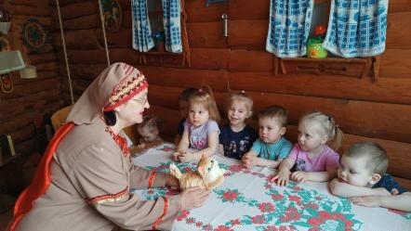
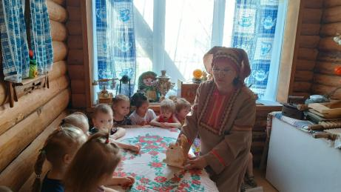
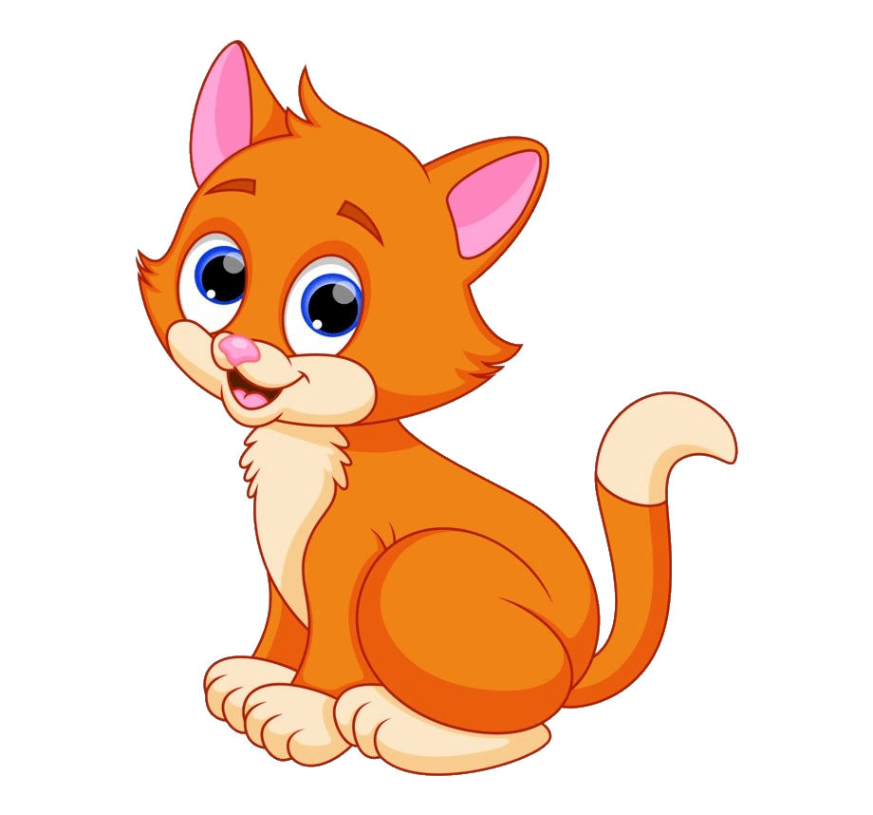
В гости к Маше мы пришли, в избе котика нашли!

Slide 4
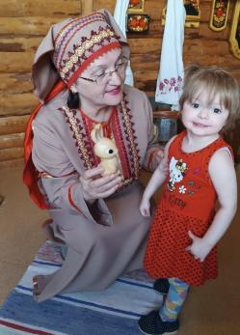
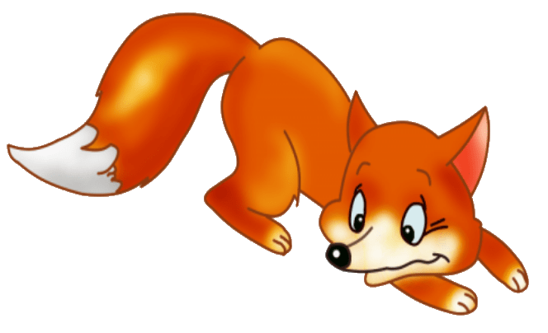
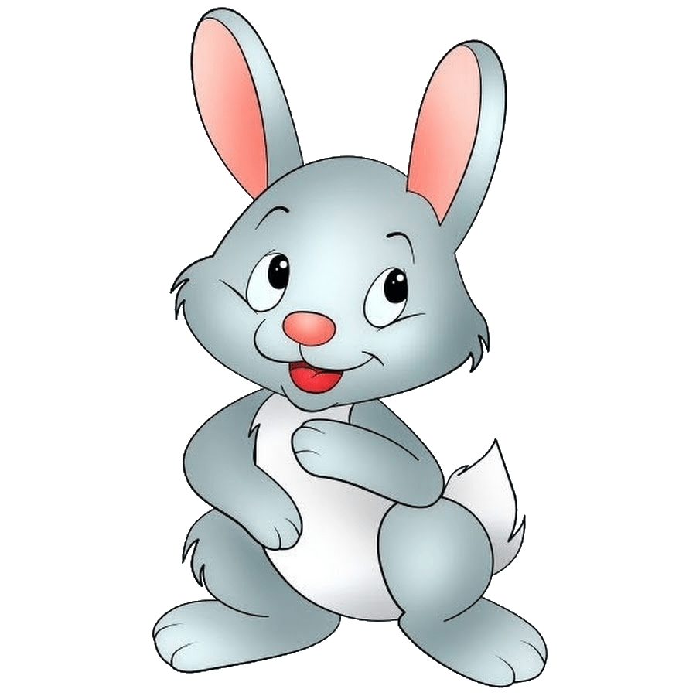
Есть у котика друзья Познакомлю с ними я! Зайка и лисичка – хитрая сестричка! В гости в избу забежали, С ребятишками играли!

Slide 5
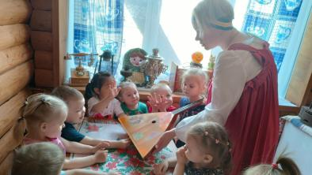
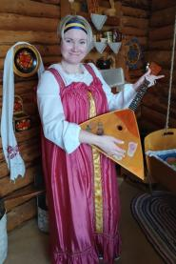
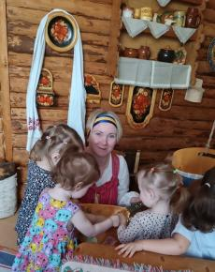
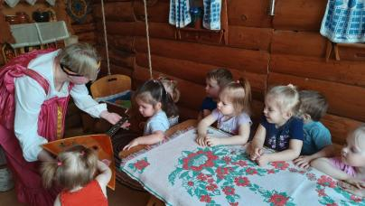
Зайка-зайка, поиграй-ка Нам на балалаечке! Ты, лисичка, не сиди, Под гармошку попляши!

Slide 6
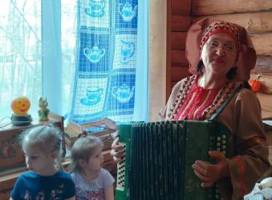
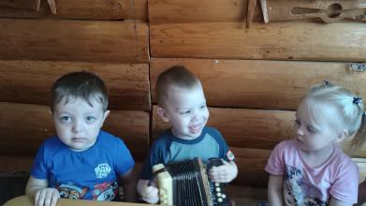
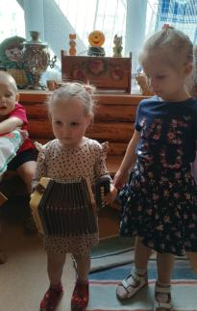
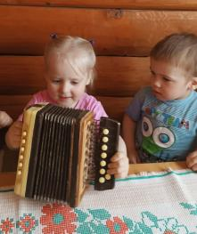
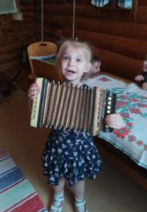
Ты гармошка заиграй,
Песню развесёлую!
Мы ребята хороши,
Веселимся от души!

Slide 7
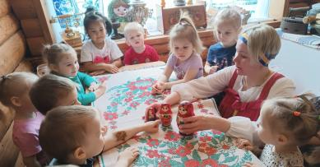
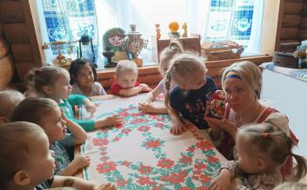
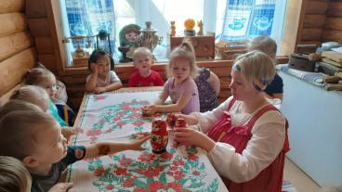
Вот матрёшка пришла – музыку услышала, подарила балалайки и гармошки раздала!

Slide 8
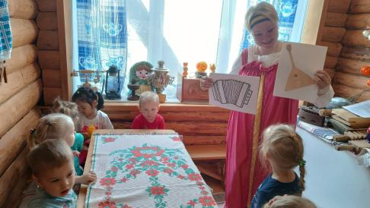
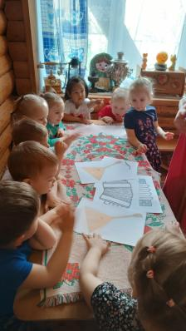
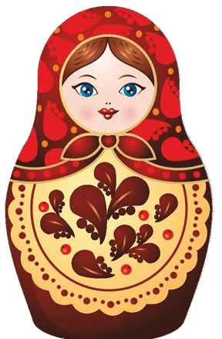

Slide 9
Благодарим
за
внимание!

